Slide 1
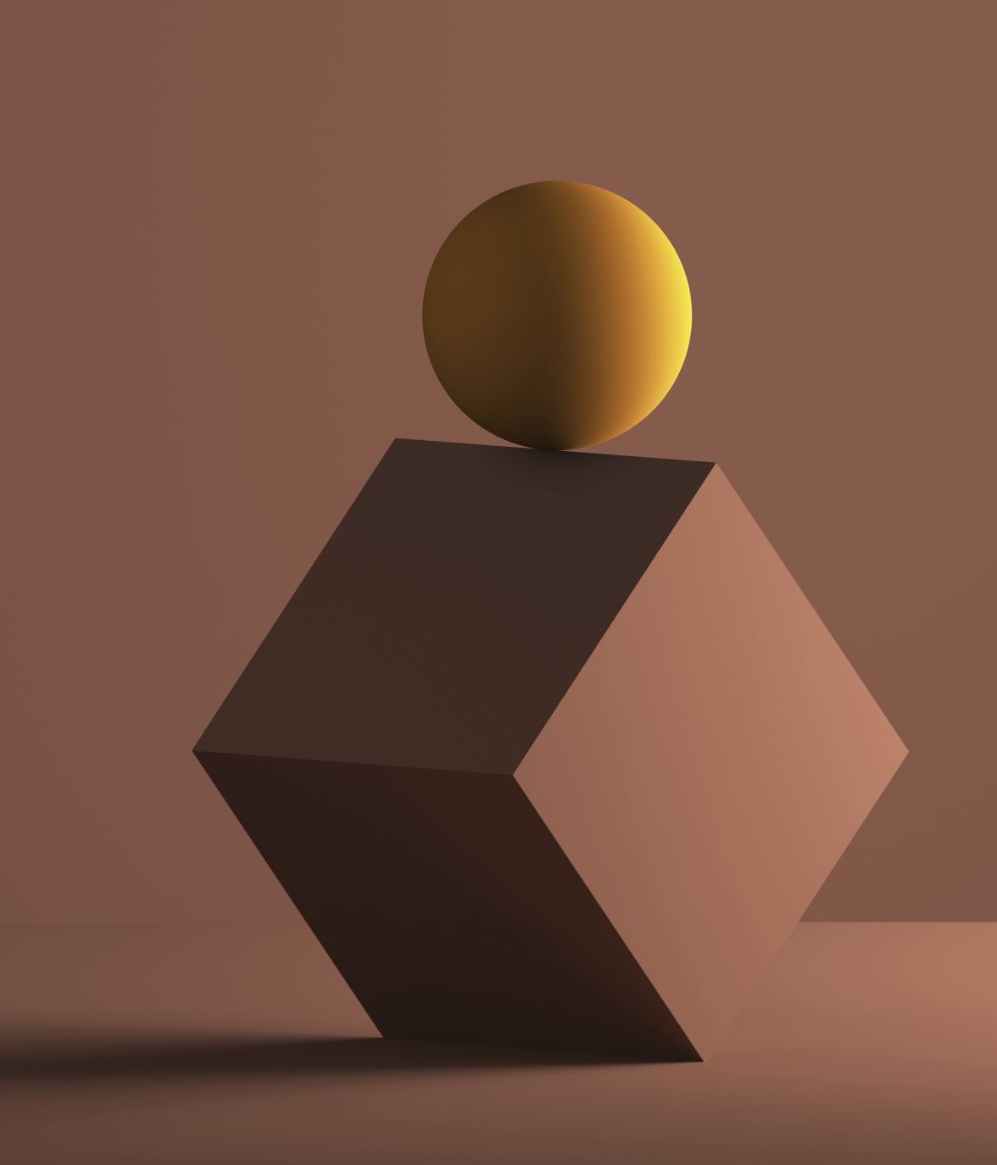
Unity RA
Portal

Slide 2
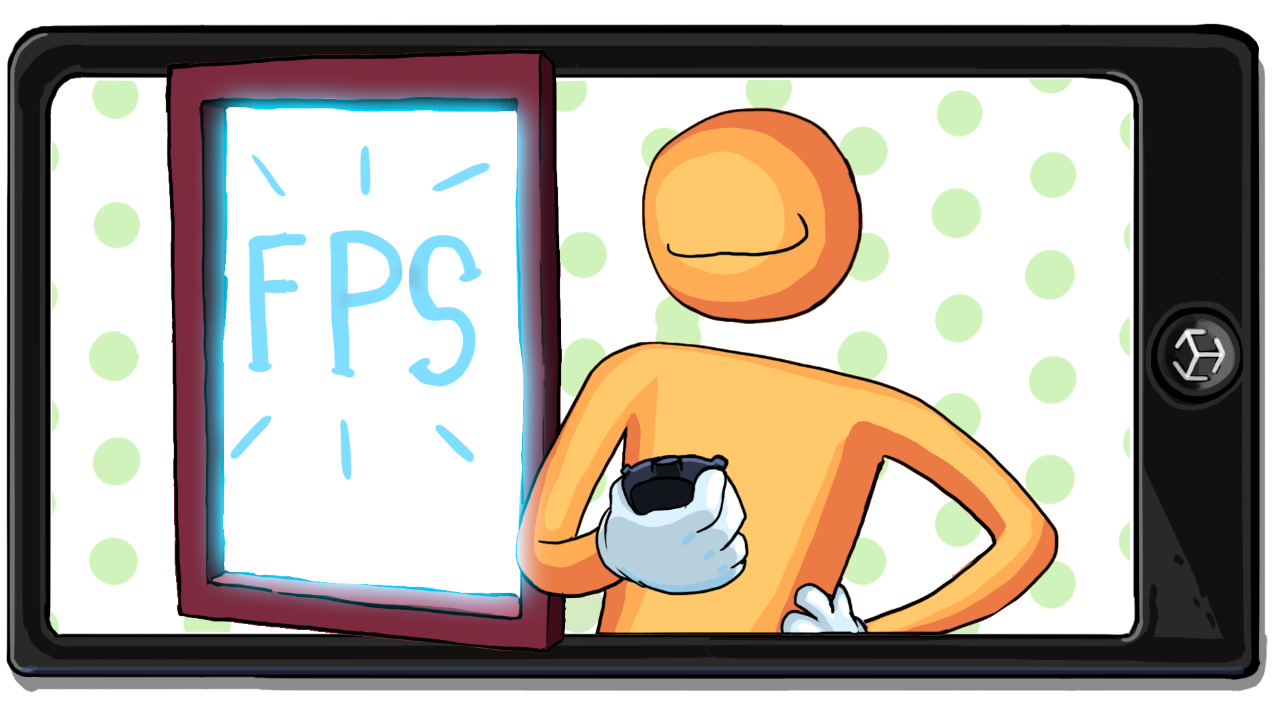
Vinculando Portal
Quando o usuário toca em um plano detectado no ambiente, um portal aparece nesse plano. Neste tutorial, você projetará todo o mundo digital que aparece dentro do portal. A janela do portal ainda não estará funcional — você poderá ver toda a cena, mesmo fora do portal. No entanto, esta é uma primeira oportunidade empolgante de ver o ambiente do seu mundo de portal aparecer nos planos.

Slide 3
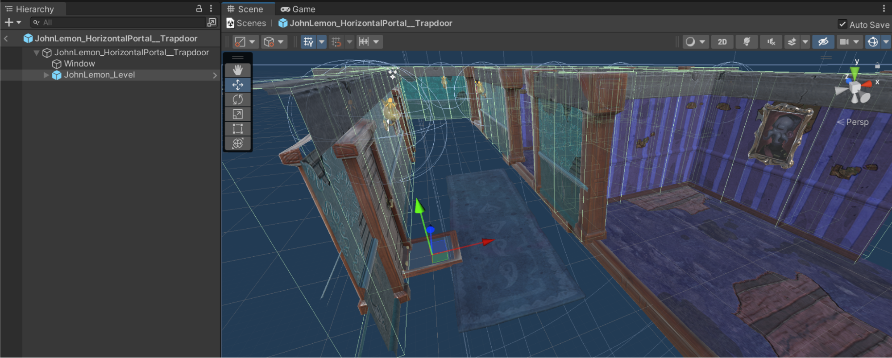
Portal
1. Na janela Projeto , abra _ARPortal > Prefabs > Portais e, em seguida, clique duas vezes no portal que você está usando para abrir o prefab na visualização Cena .
2. Na janela Projeto , navegue até _ARPortal > Prefabs > Levels , clique e arraste o prefab [Theme]_Level para a janela Hierarchy como um GameObject filho do seu prefab de portal .

Slide 4
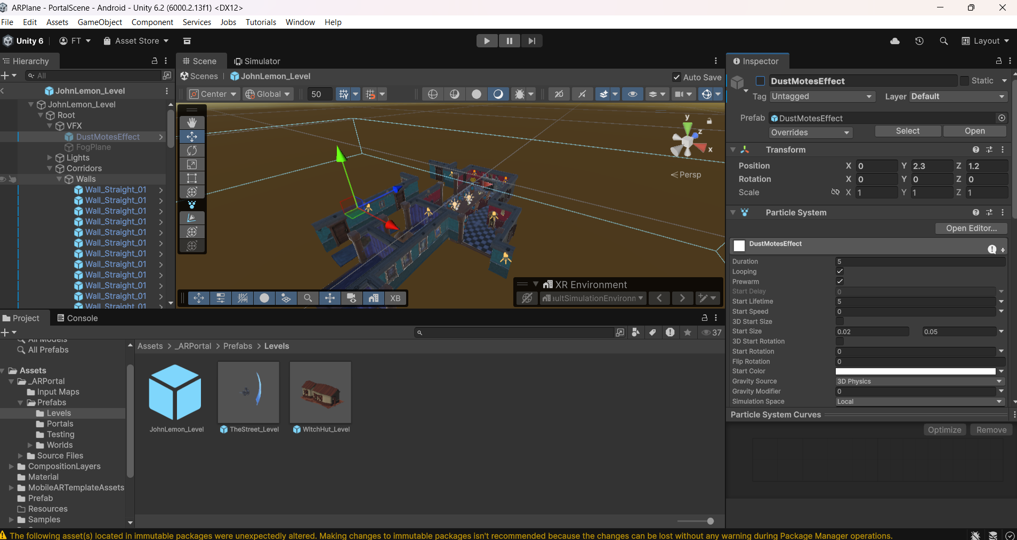
Desative as partículas
Pensando no desempenho

Slide 5
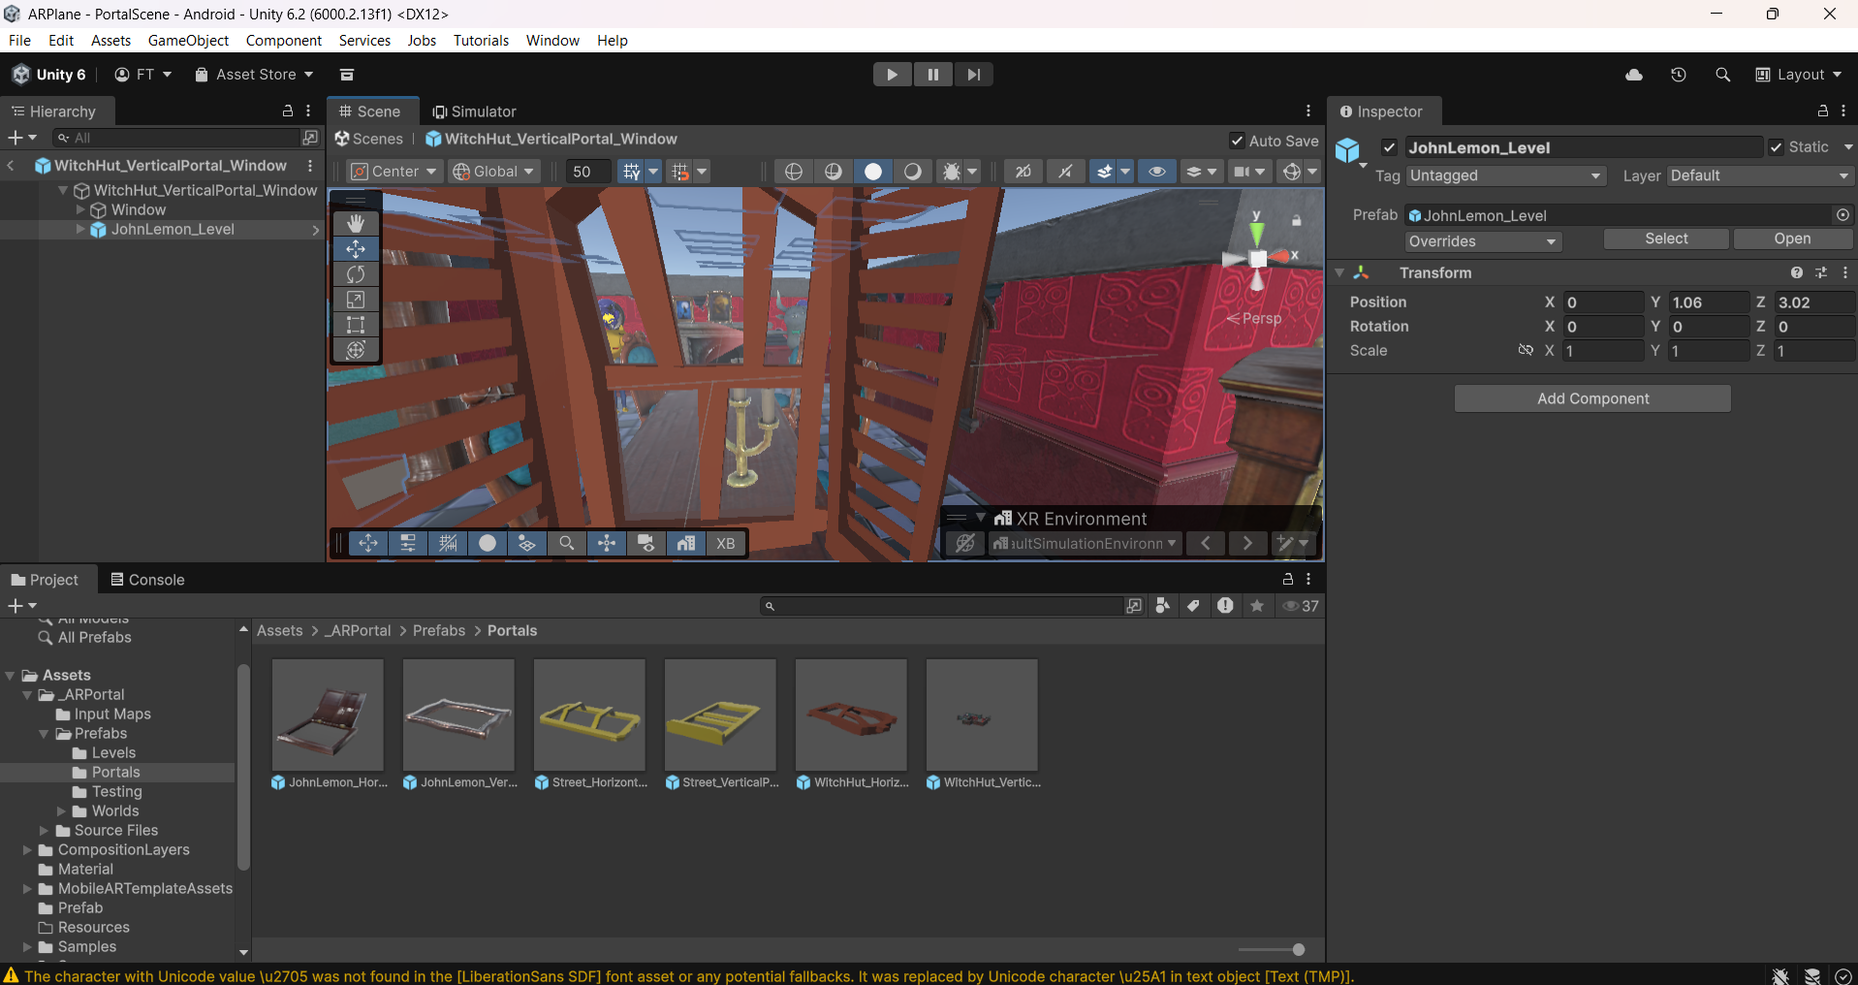
Ajuste o que deseja ver pela janela “Portal”

Slide 6
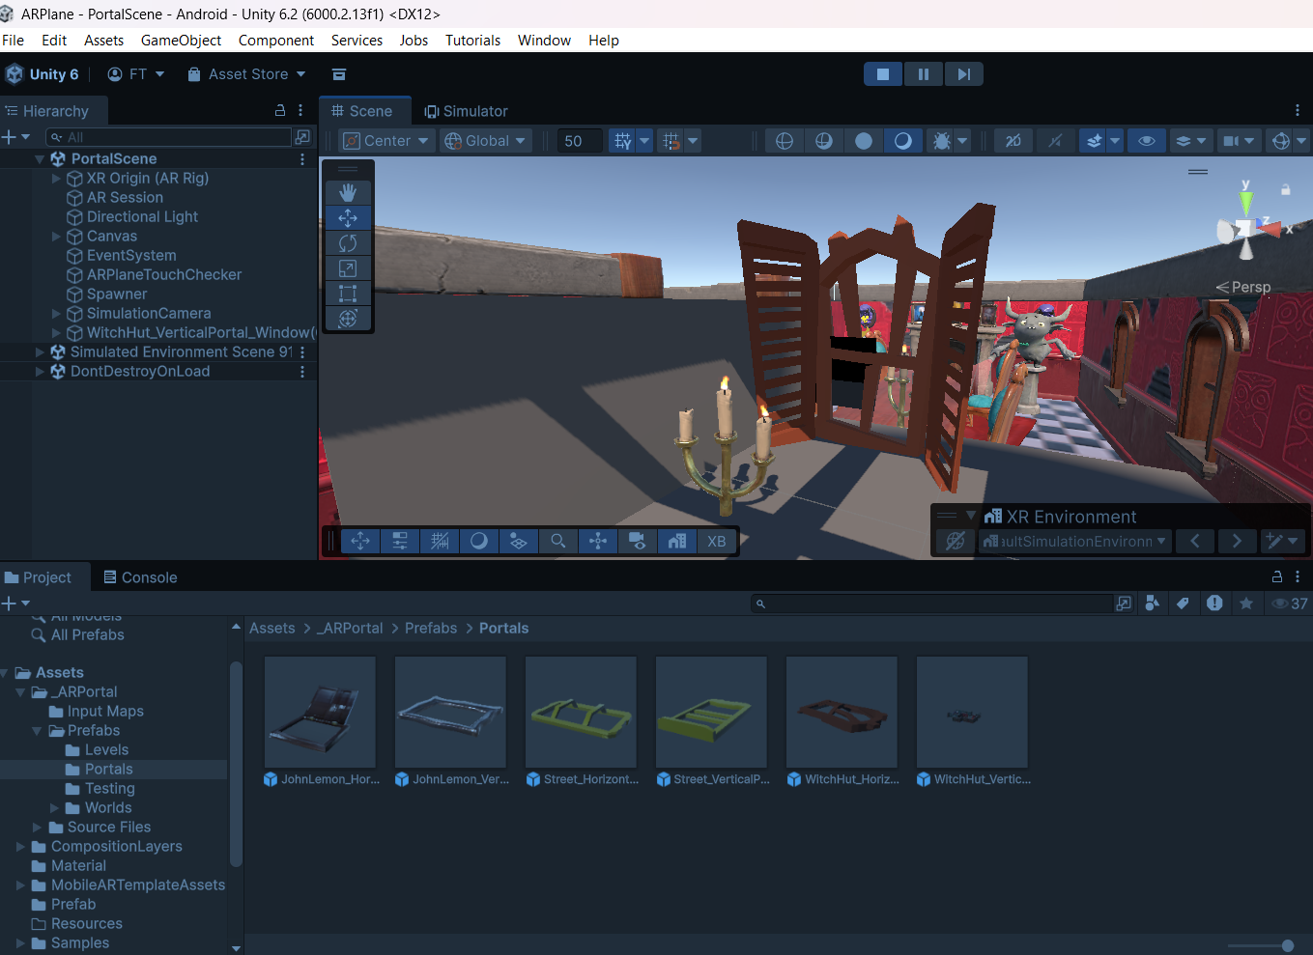

Slide 7
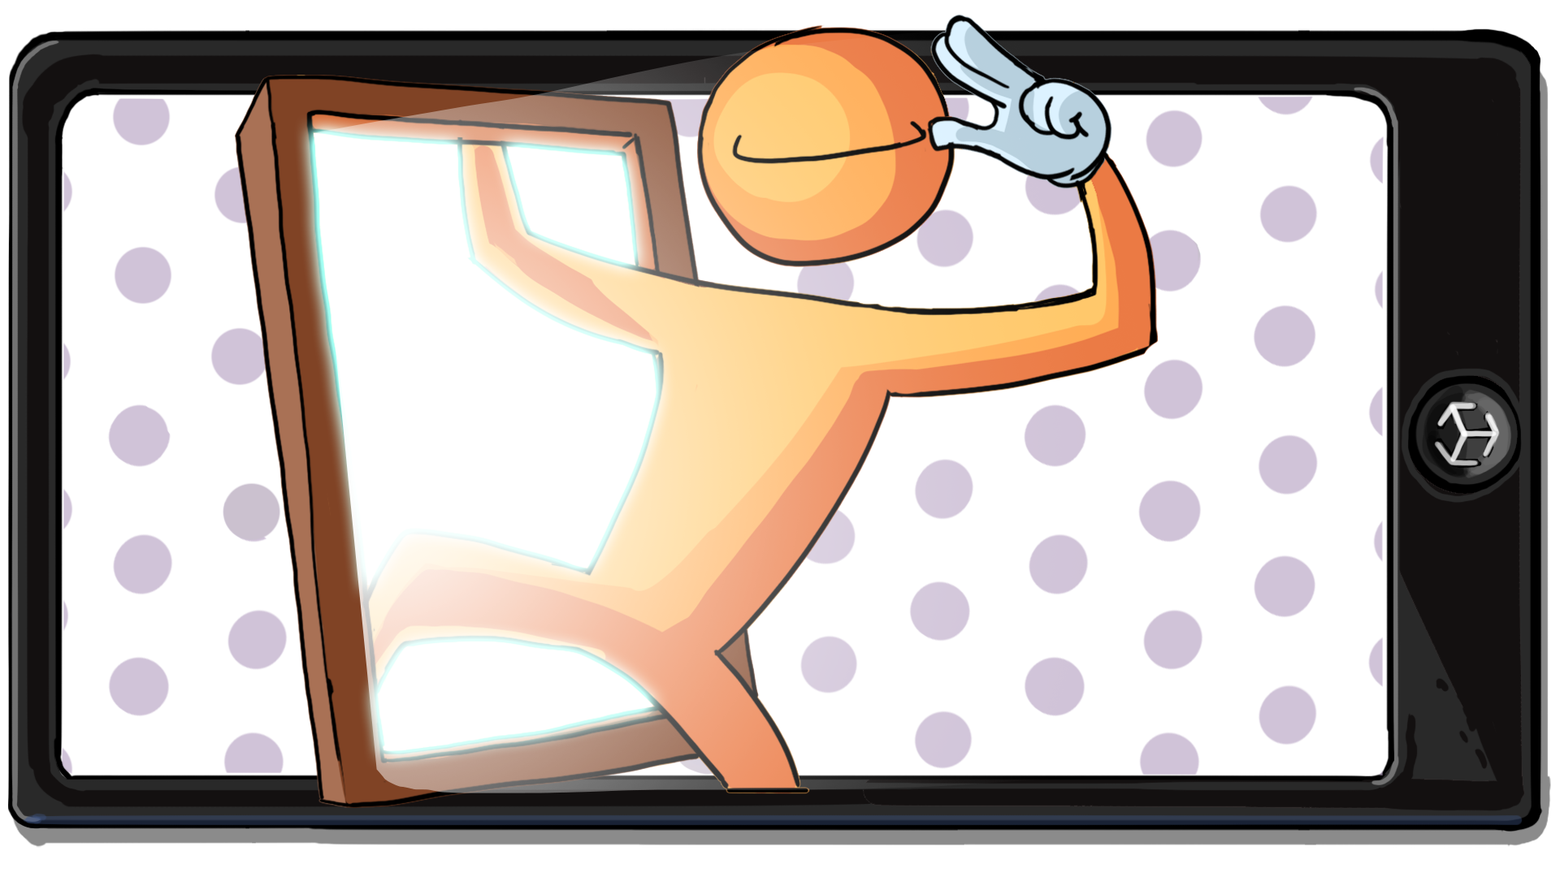
Limitando Visibilidade do Portal
Chegou a hora de dar o toque final ao seu trabalho: limitar a visibilidade do mundo dentro do portal para que ele só possa ser visualizado através da janela do portal. Isso aumentará drasticamente o impacto visual do seu aplicativo!

Slide 8
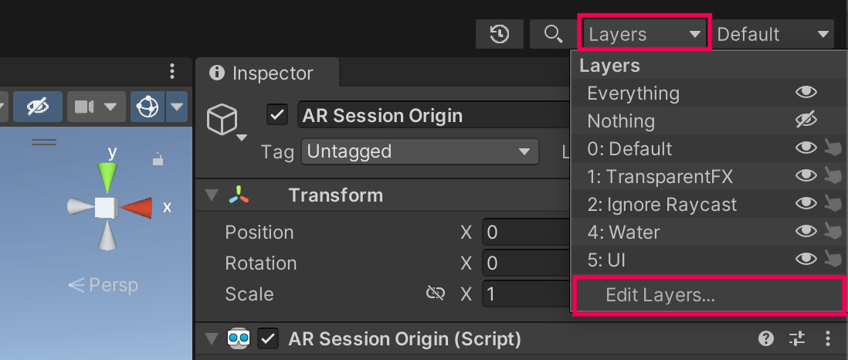
Layers
Para o aplicativo de portal, você criará uma camada para a janela do portal e outra camada para o conteúdo do portal (tudo o que estiver dentro do portal).
Siga estas instruções para criar as duas novas camadas:
1. Na barra de ferramentas, selecione o menu suspenso Camadas e, em seguida, selecione Editar camadas .

Slide 9
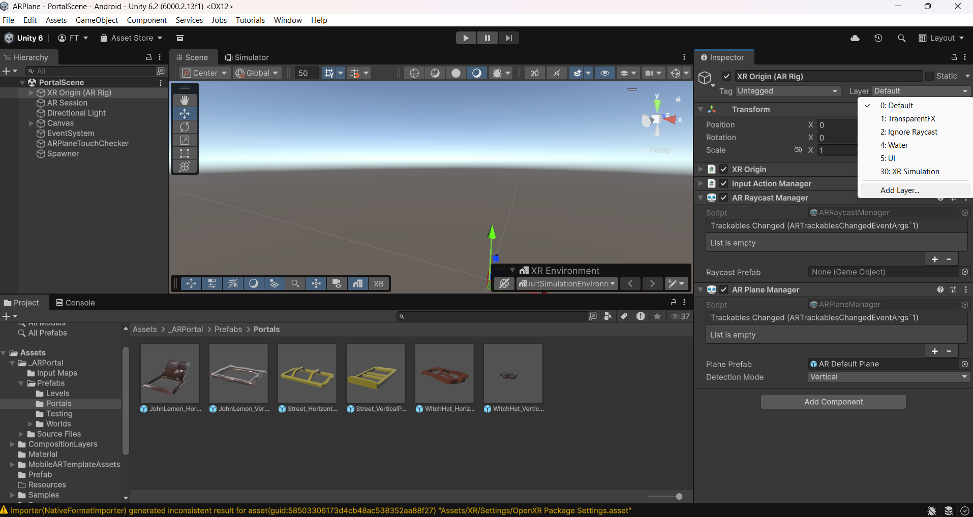

Slide 10
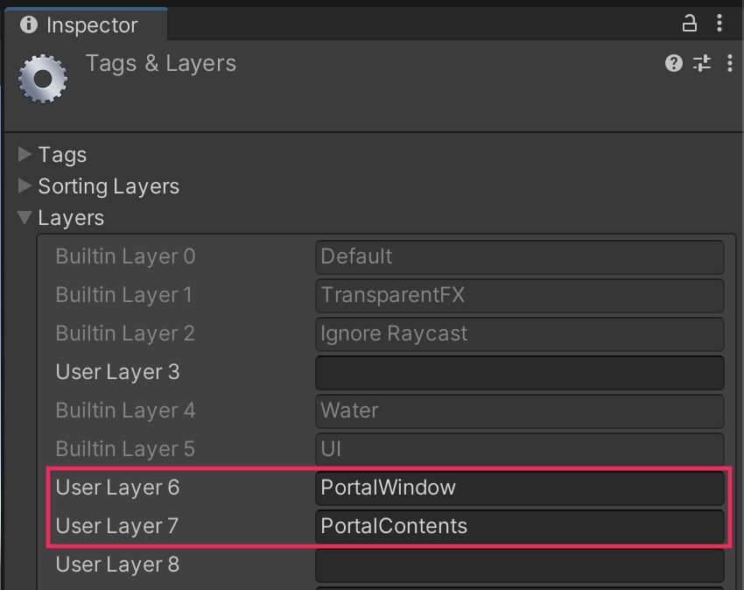
Layer
Insira “PortalWindow” para a Camada de Usuário 6 e “PortalContents” para a Camada de Usuário 7. Embora a Camada 3 esteja disponível, é mais simples manter essas camadas lado a lado nas camadas 6 e 7.
Observação: É importante que você insira “PortalContents” em um número de camada superior a “PortalWindow”. Posteriormente, você filtrará o que o aplicativo renderiza com base em qual número de camada é mais alto.

Slide 11
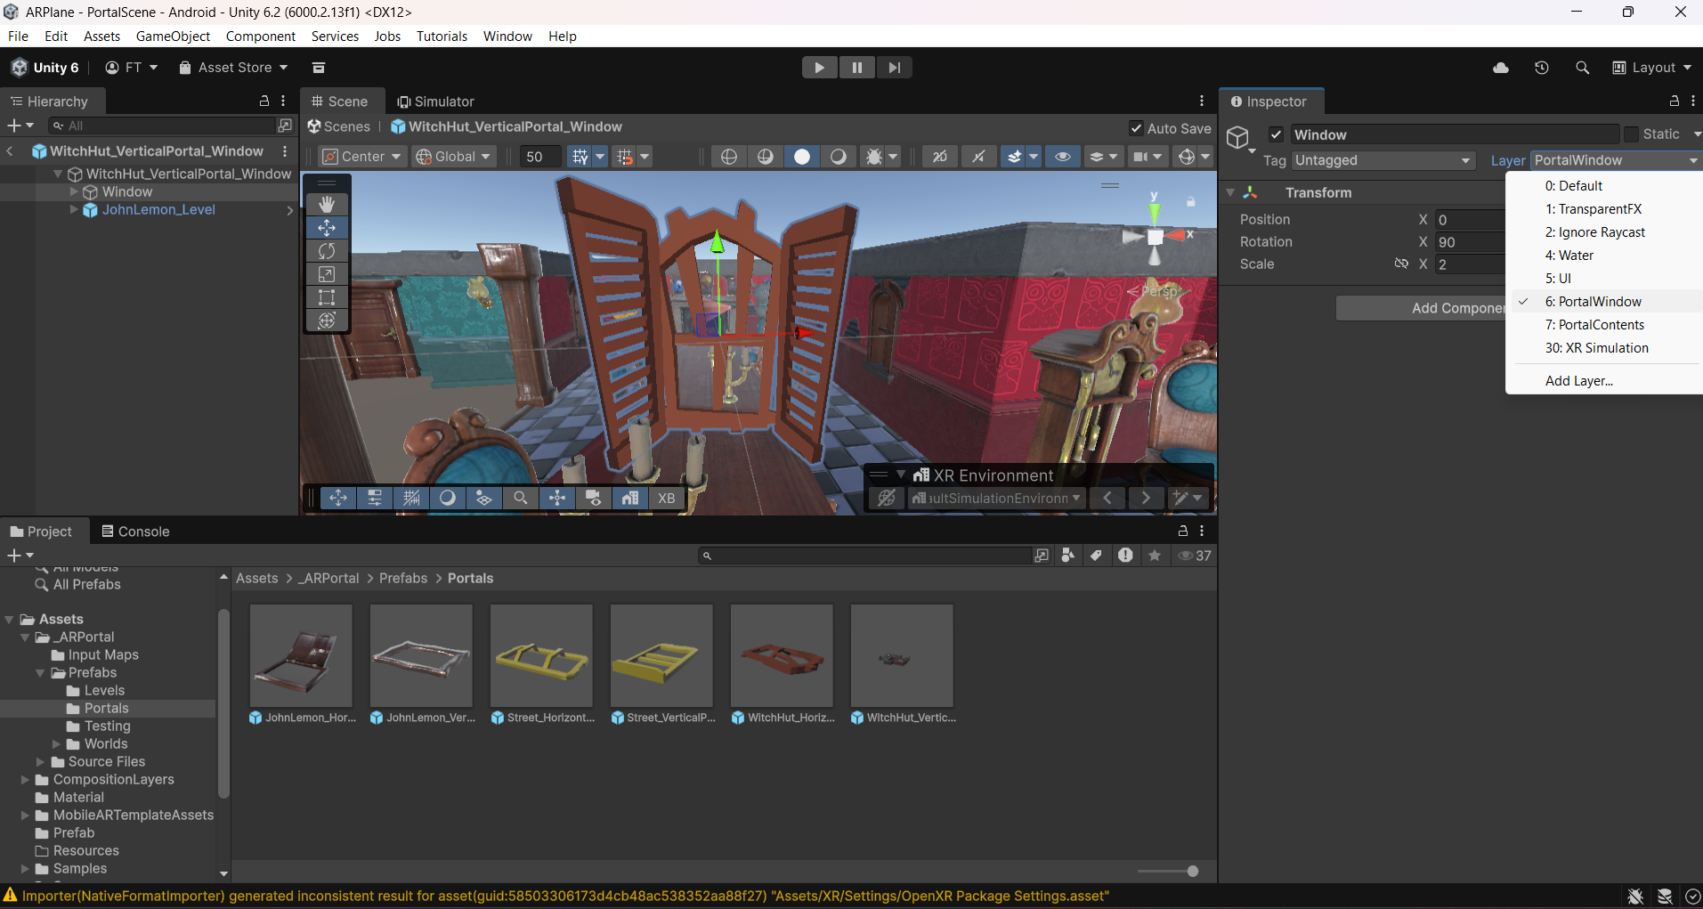
Adicionando Layers na Window

Slide 12
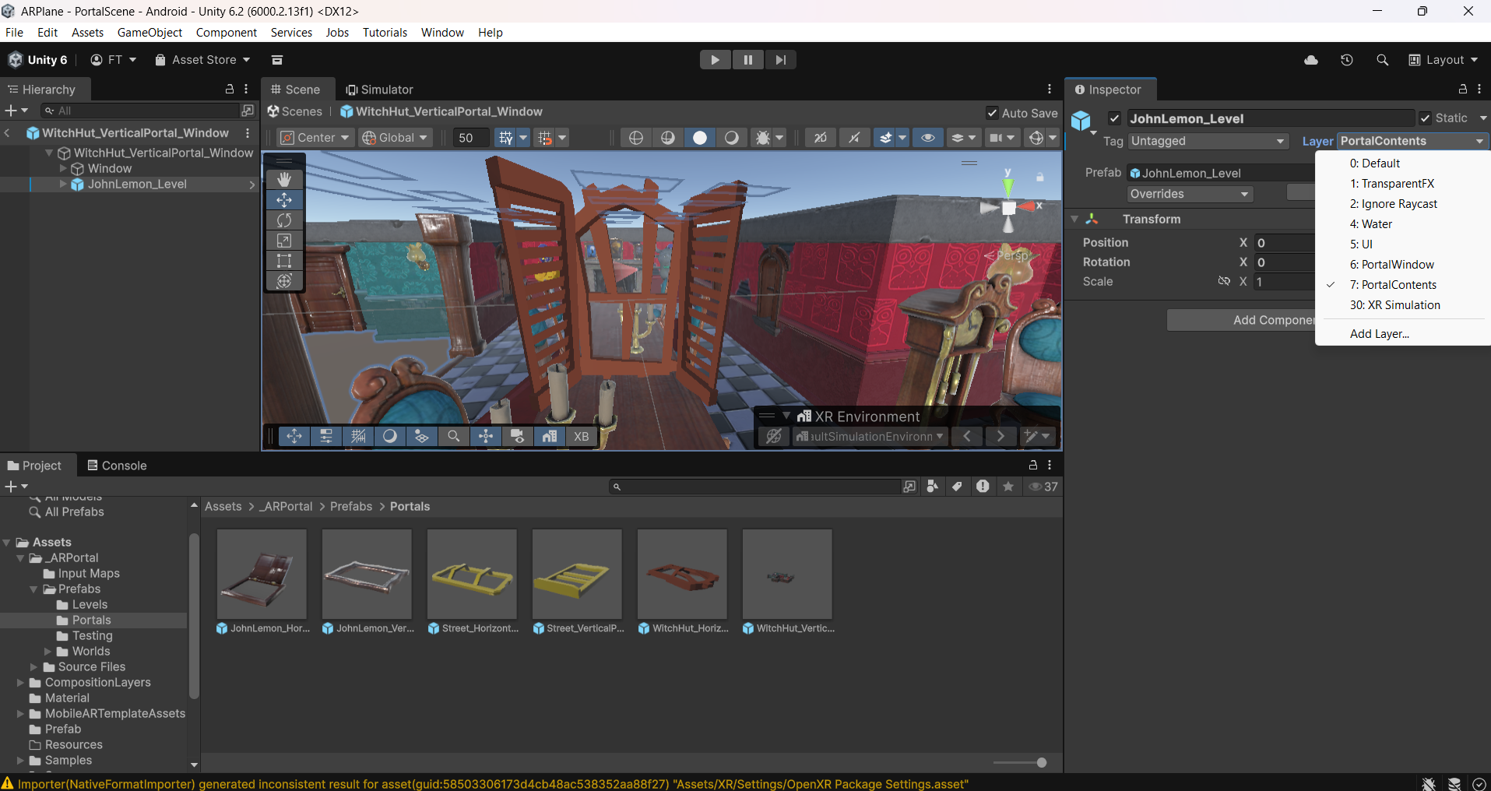
Adicionando Layers no nosso Mundo

Slide 13

Shader

Slide 14
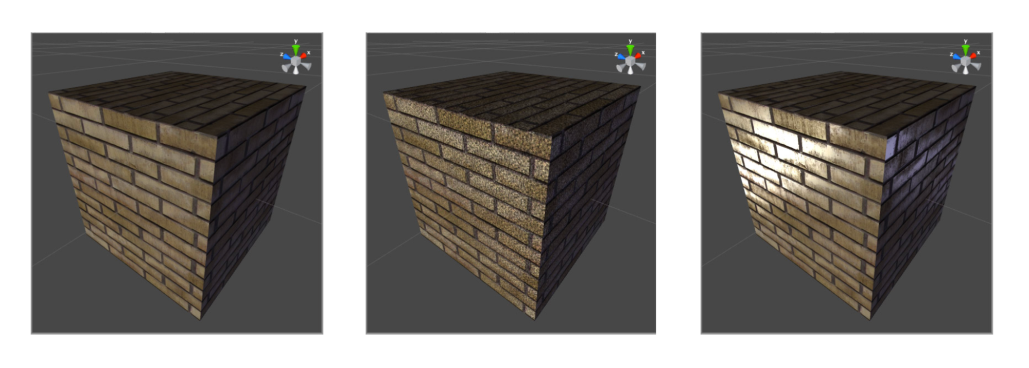
Aplique um shader personalizado à janela do portal.
Os shaders realizam cálculos que determinam como os materiais aparecem na tela. O mesmo material pode parecer muito diferente dependendo do tipo de shader aplicado a ele.
Por exemplo, observe o mesmo material de tijolo abaixo, mas com três shaders diferentes aplicados.
Você precisa usar um shader personalizado para que a janela do portal exiba objetos em uma camada, mas não em outra. Esse shader se comportará como um shader normal, mas com uma diferença importante: a propriedade ZWrite estará desabilitada.

Slide 15
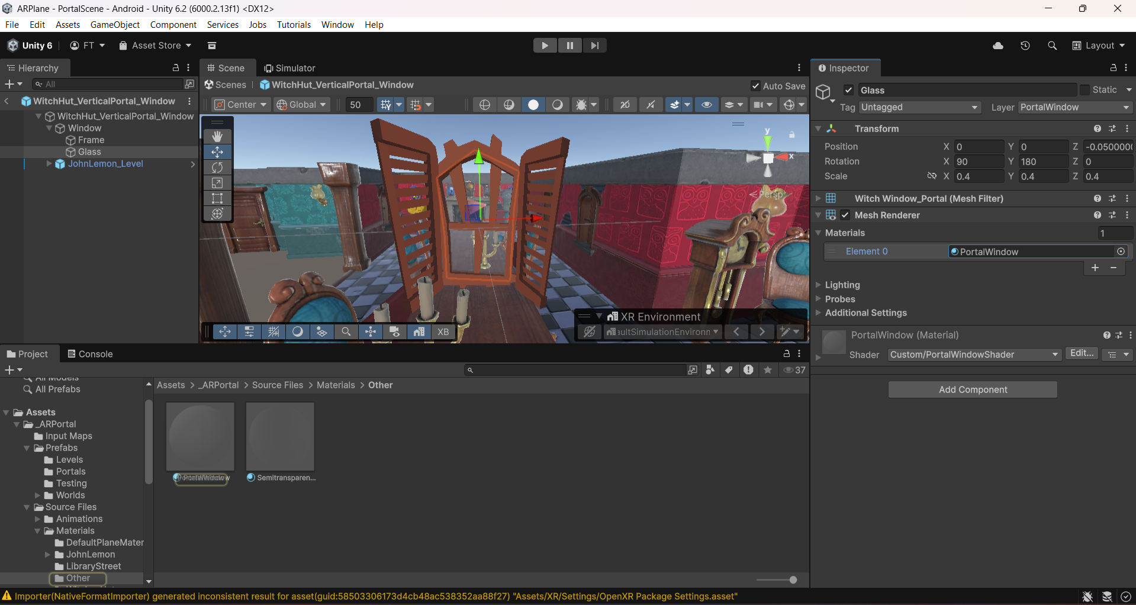
Configurando Shader
1. Com o seu prefab de portal ainda aberto na janela Hierarchy , expanda o GameObject Window e selecione o GameObject Glass .
2. Na janela Inspector , localize o componente Mesh Renderer.
3. Na seção Materiais , clique duas vezes no material PortalWindow para abri-lo na janela do Inspetor

Slide 16
Atribua um ativo URP personalizado.
Este projeto foi desenvolvido com o Universal Render Pipeline (URP), um sistema de renderização altamente personalizável usado para obter gráficos otimizados e de alta qualidade em um projeto Unity. Ao usar o URP, você também pode adicionar Recursos de Renderização (Renderer Features ), que controlam a renderização de objetos com base em sua camada. Para economizar seu tempo, fornecemos um recurso URP pré-configurado que já inclui esses Recursos de Renderização — você aprenderá como configurá-los mais adiante.
Siga estas instruções para atribuir o recurso URP personalizado nas suas configurações gráficas:

Slide 17
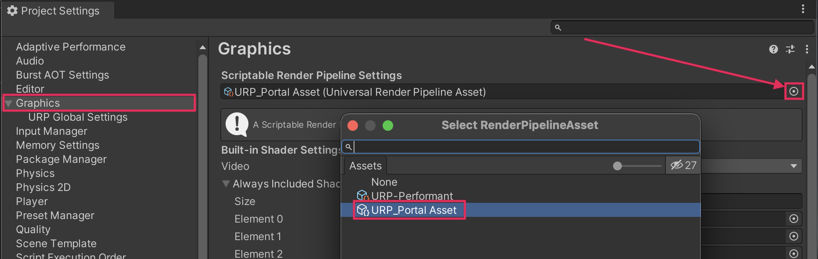
1. No menu principal, selecione Editar > Configurações do projeto . No painel esquerdo, selecione Gráficos .
2. Nas Configurações do Pipeline de Renderização Scriptável, use o seletor de objetos ( ⊙ ) para selecionar o recurso URP_Portal.

Slide 18
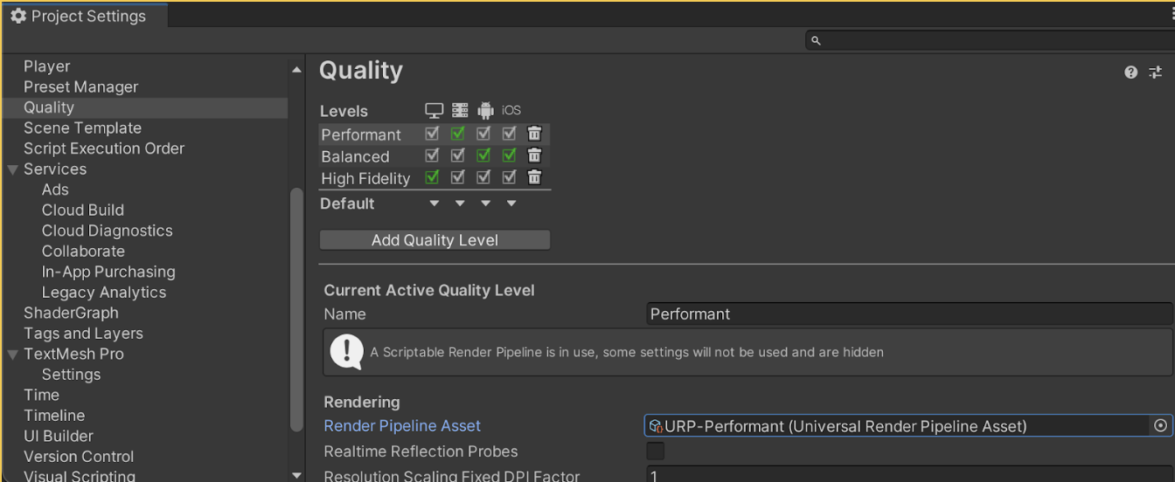
3. Uma janela pode aparecer avisando que a alteração do pipeline de renderização pode levar um tempo considerável — selecione Continuar .
Além de alterar o recurso URP nas configurações principais de Gráficos , você também precisa fazê-lo nas configurações de Qualidade . As configurações de Qualidade permitem selecionar recursos URP específicos para diferentes níveis de qualidade, incluindo a atribuição de um nível de qualidade padrão para cada plataforma.

Slide 19
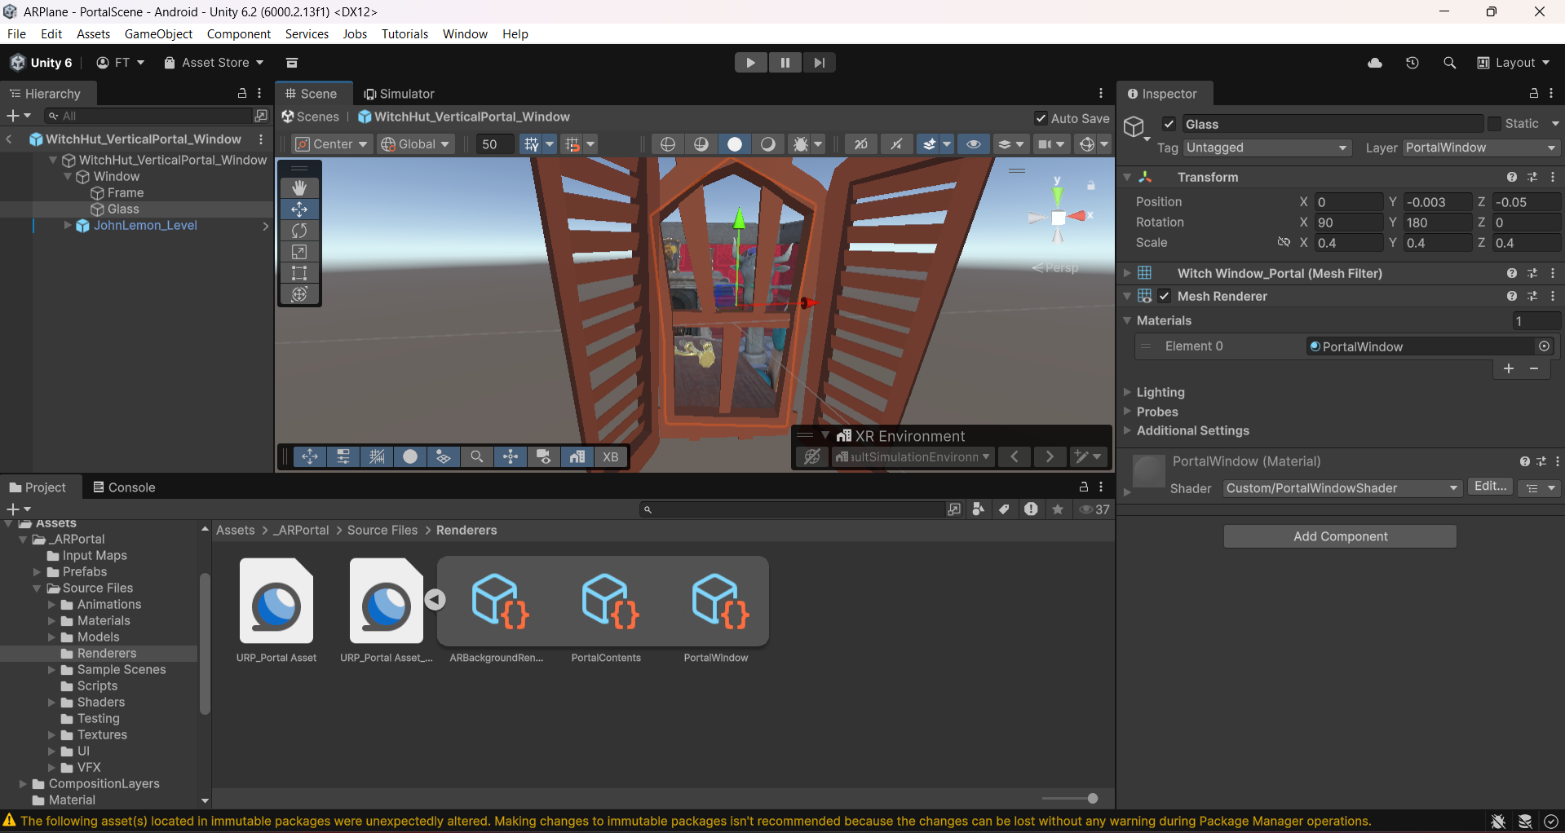

Slide 20
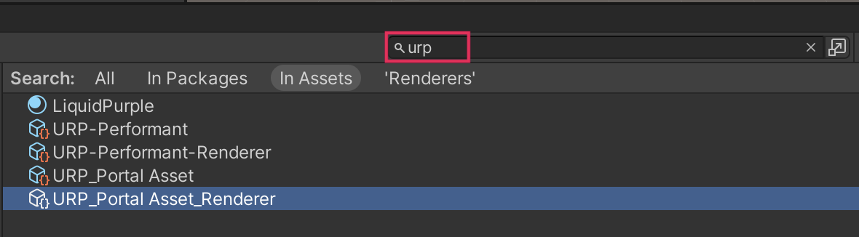
Em seguida, você precisa configurar os Recursos de Renderização para que a camada PortalContents fique visível apenas através da camada PortalWindow .
Siga estas instruções para configurar seu projeto:
1. Abra o seu prefab do portal na vista de Cena .
2. Na janela Projeto , use a barra de pesquisa para localizar e selecionar o URP_Portal Asset_Renderer .

Slide 21
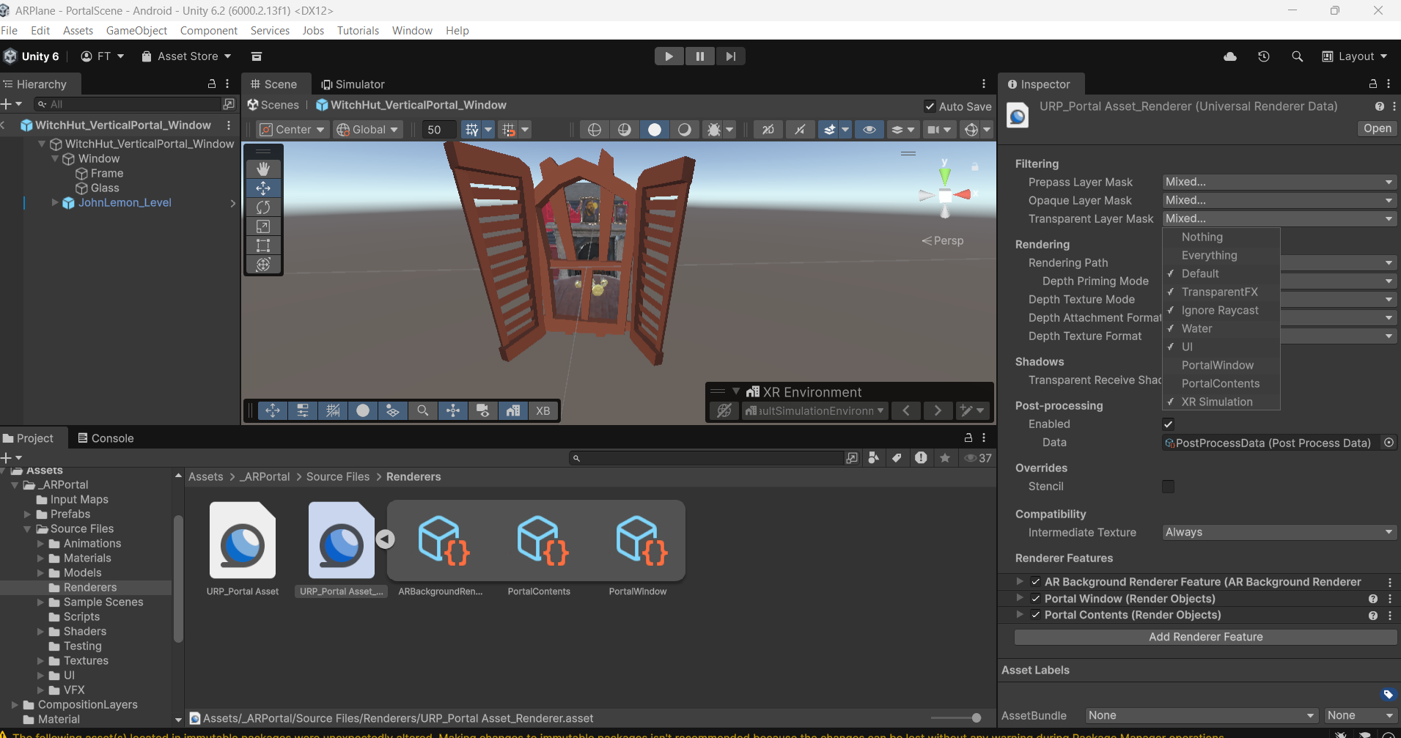

Slide 22
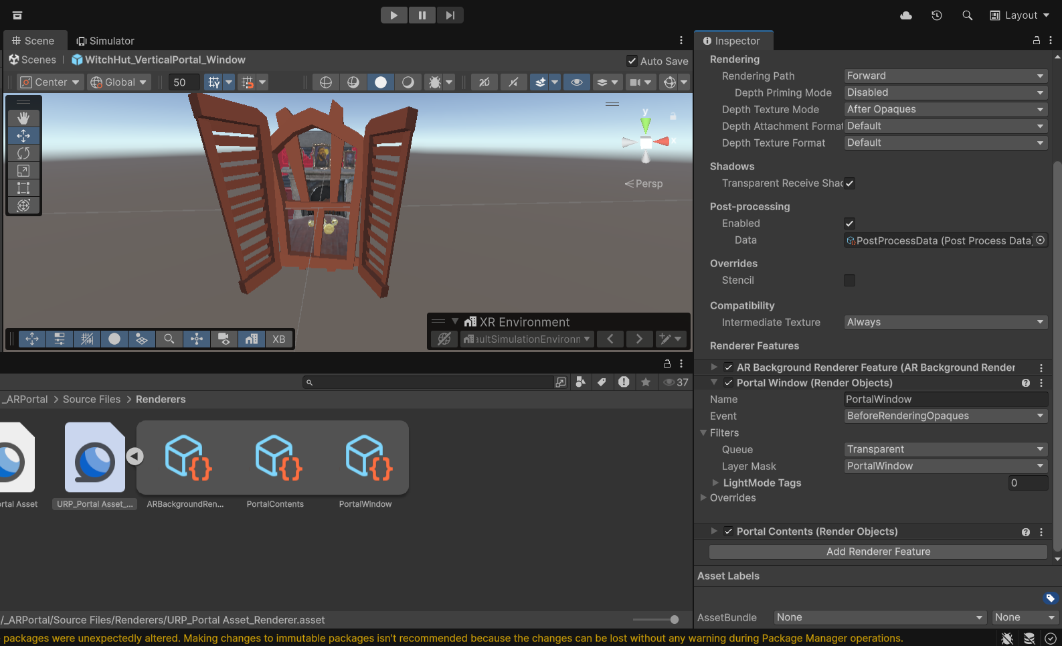

Slide 23
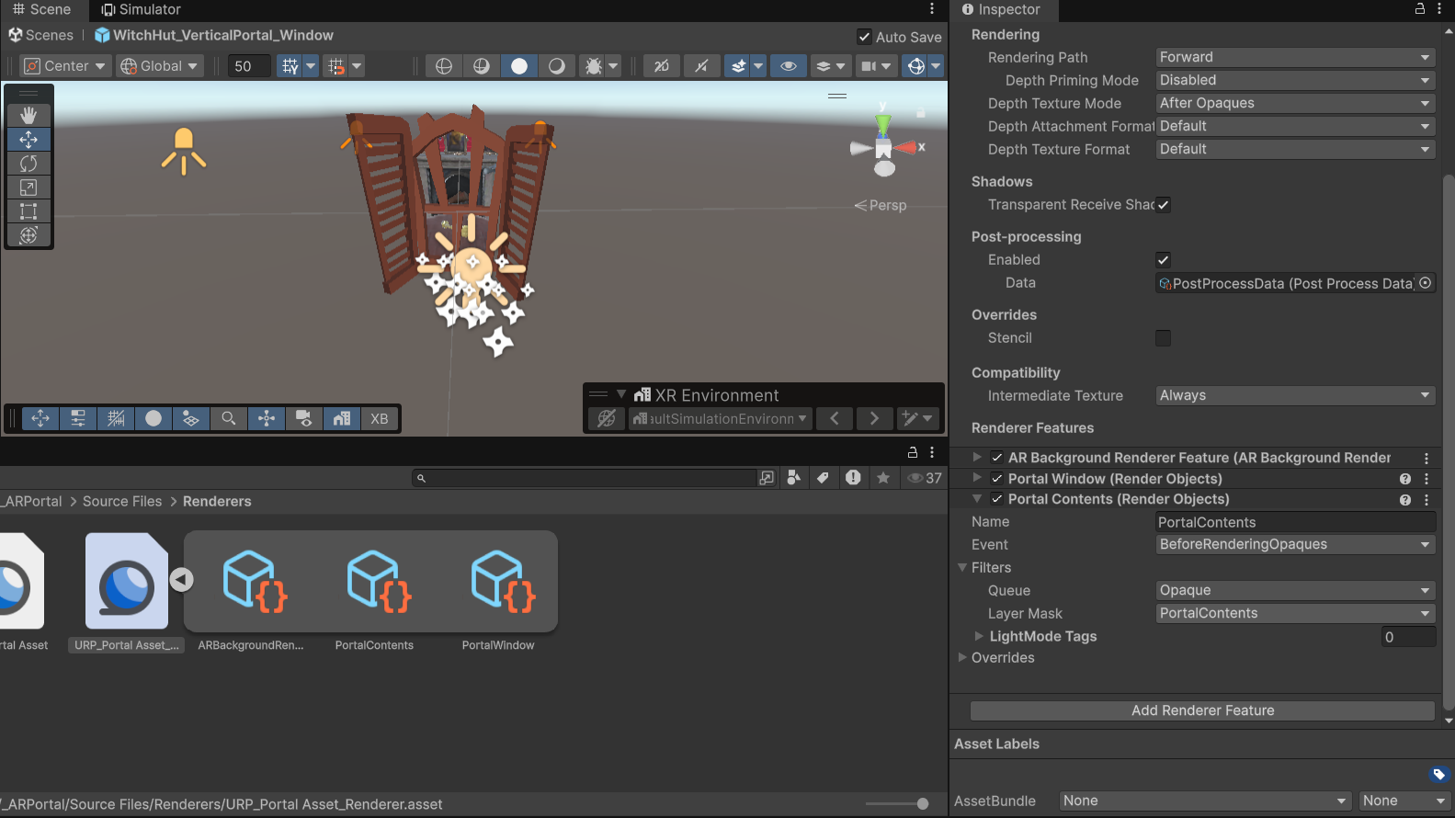

Slide 24
